Slide 1
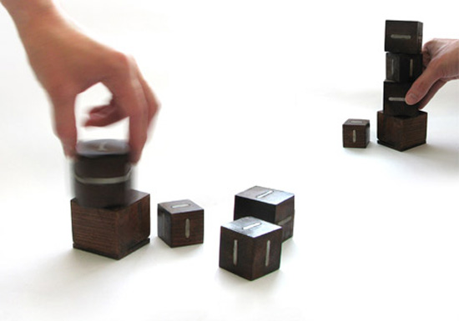
Попов О.Н. к.пс.н. Цельный человек
Построение своей судьбы

Slide 2
Суть
Создание счастливого человека живущего СВОЕЙ жизнью.
Счастье - Удовлетворение потребностей и достижение поставленных целей в согласии с собой.

Slide 3
Аудитория
Идеальный Исполнитель. Удовлетворенность жизнью путем полного перекладывания решения своих проблем и ответственности за их последствия. Счастливы в гармонии с господином.
Служащий. Действия под влиянием манипуляций наказания -поощрения. Жизнь под страхом наказания общества. Краткосрочное счастье при удовлетворении навязанных потребностей.
Творец. Счастливая жизнь по своим правилам.

Slide 4
Результат
Свобода. Человек живет по собственному выбору жизни.
Энергия. взаимосвязь с собственным образом в будущем дает чувство уверенности, что задуманное уже произошло в будущем.
Счастье. Человек проживает свою жизнь именно так как хочет и, по его возможности получает то, что хочет. Жизнь в удовольствие.
Психологическая гибкость. Человек имеет возможность менять свой образ будущего в любой момент времени на любой другой, наиболее желаемый.
Эффективность. Человек, трудящийся по своей воле, является творцом.

Slide 5
Уникальность подхода
Человек сам создает свою систему ценностей из точек своего желаемого будущего.
Все остальные теории предлагают свои системы и навязывают такие способы поведения, которые были полезны кому-то когда-то.

Slide 6
Ответственность сторон или миссия:
Участник выявляет свои истинные потребности с помощью тренера, который выступает как проводник. Тренер помогает строить маяк, создает попутный ветер, расчищает дорожку, усиливает указатели пути, проявляет посторонние воздействия.

Slide 7
Шаги
Выявление существующей системы ценностей. И тех, кто за ними.
Построение жизненных целей. И выбор способов достижений.
Построение образа себя в точках достижения целей. И способа поведения.
Определение своей системы ценностей. И формирование своего смысла бытия.
Руководство СВОИМИ ценностями в ситуации выбора с позиции СЕБЯ-ИЗ –БУДУЩЕГО. И жить с удовольствием.

Slide 8
Ваш выбор
Остаться чужой игрушкой и продолжать мучения в бессмысленной суете
или
раскрыть себя и жить счастливо своей жизнью?

